Slide 1
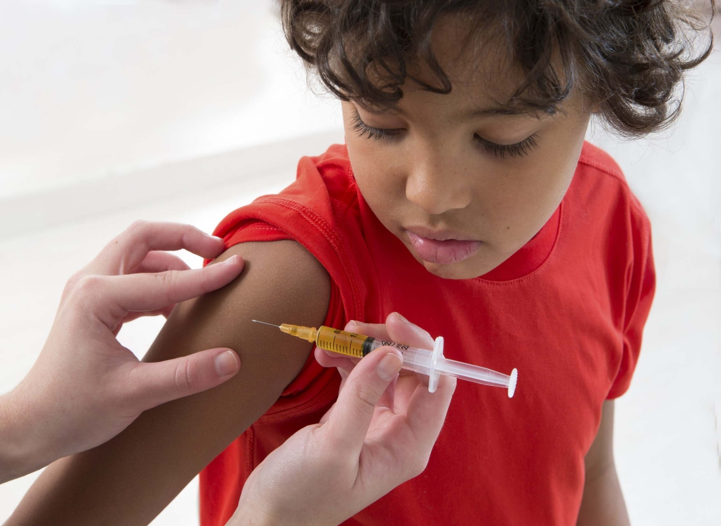
DESAFÍOS para sostener la eliminación del sarampión y la rubéola
Aumentar la calidad de la vigilancia de SR en todos los niveles y responder rápidamente a casos importados de SR.
Alcanzar coberturas de vacunación mayores o iguales al 95% con dos dosis de SRP en al menos el 95% de los municipios del país.
Asegurar campañas de seguimiento de alta calidad.
Mantener la vigilancia de SR frente a las epidemias de Zika, dengue y Chikungunya.

